Slide 1
Android Launcher
https://github.com/corestick/MateLauncher
지도교수 : 이민석
학번 | 이름 | E-Mail
0892048 | 김권섭 | kingkimgs@naver.com
0892054 | 김성현 | endeavor_bea@naver.com
0592056 | 나동규 | kaineus86@gmail.com
0592071 | 류종원 | corestick@gmail.com

Slide 2
목 차
What is launcher?
Mate Launcher
시나리오
결과 구조도
일정
Notes:
저희 발표는 다음과 같은 순서로 진행됩니다.

Slide 3

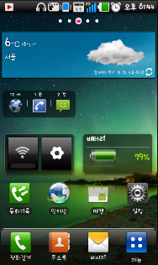
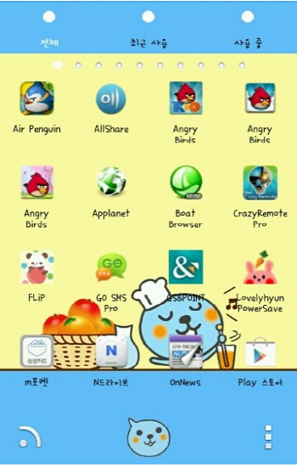
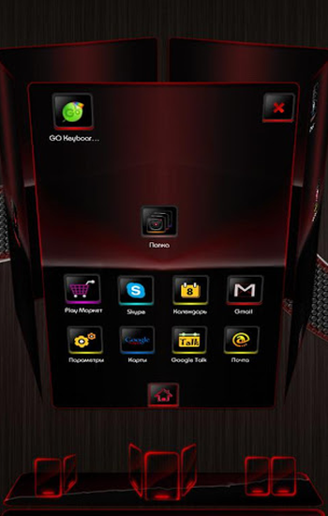
What is Launcher?
스마트폰을 켰을 때 가장 먼저 실행되는 어플리케이션
Notes:
먼저 런처를 정확하게 모르시는 분이 있으실텐데요, 여러분이 안드로이드 폰을 사용하고 있다면, 지금 홈버튼을 눌러보세요.
지금 보이는 화면이 런처화면입니다.
런처란 스마트폰 전원을 켰을때 가장 먼저 실행되는 어플리케이션으로 앱, 위젯 등을 배치하고 실행 시키는 기능을 합니다.
기본 런처의 성능과 디자인에 만족하지 못하는 사용자가 늘어 위 그림처럼 예쁜 아이콘, 더 편리한 인터페이스를 지원하는
다양한 런처를 마켓에서 다운로드하여 사용할 수 있습니다.

Slide 4
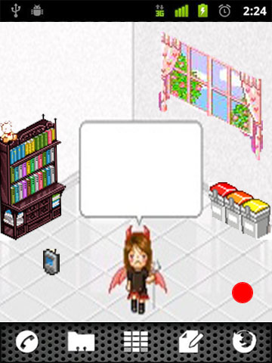
Mate-Launcher
화면 꾸미기
Communication
가구, 아바타 추가
바닥, 벽지 꾸미기
자랑하기, 방문 하기, 추천하기, 다운받기
방명록, 댓글 달기
Notes:
저희 Mate Launcher는 홈화면을 자신의 방을 꾸미듯 다양한 이미지 아이콘으로 꾸미고
다른 사용자와 커뮤니케이션을 할 수 있는 런처입니다.

Slide 5
시나리오
화면구성
화면설명
1) 아바타
- 연락처와 매칭하여 SNS, SMS 연동
2) 가구 - 앱과 매칭하거나 , 폴더로 사용
3) 위젯
- 런쳐에서 제공하는 위젯
4) 메뉴버튼
-수정모드 혹은 런쳐홈피로 이동
5) 독바
- 기본 앱들의 빠른 접근을 위한 메뉴
6) 말풍선
- 아바타와 연결된 연락처의 SMS, MMS,SNS 내용을보여줌
6)말풍선
3) 위젯
1) 아바타
4) 메뉴 버튼
5) 독바
2) 가구
Notes:
홈화면에 아바타, 가구, 위젯을 추가하고 배치하여서 방을 꾸밉니다. 배치된 아바타는 특정 연락처와 매칭되고,
매칭된 연락처로 부터 오는 메시지를 말풍선에 보여주고 바로 답장을 보낼 수 있습니다.
가구를 배치하여 특정 앱과 매칭하거나, 폴더로 이용할수 있습니다.
런처에서 제공하는 창문 위젯을 방에 추가하면 창을 통해 날씨를 알 수 있습니다.
이런 화면은 방에서 내가 책장에서 책을 꺼내 보는 것, 창문을 통해 날씨를 확인하는 것 과 같이 직관적으로 앱을 실행하고 재미를 더 할 수 있습니다.
이렇게 꾸민 홈화면은 런처홈피를 통해서 자랑하거나 다른 사용자의 홈화면을 볼 수 있습니다.

Slide 6
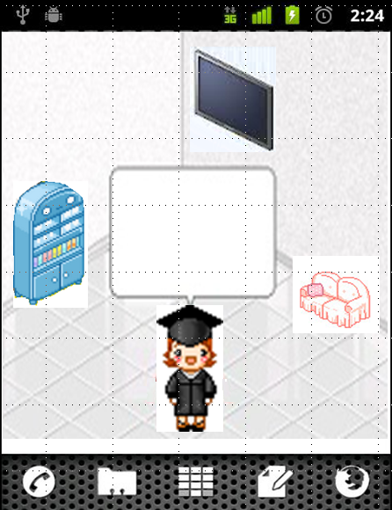
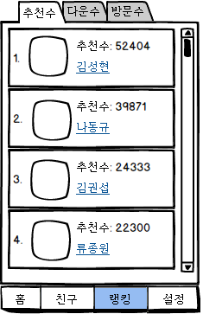
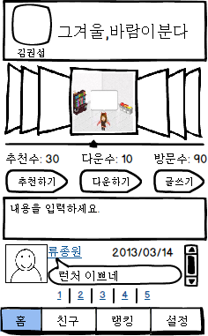
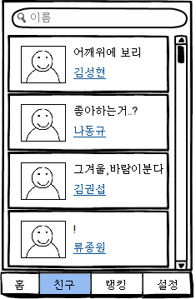
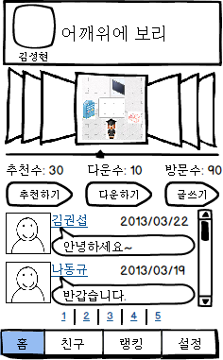
시나리오
화면구성
화면설명
1)
- 개인의 프로필 사진, 대문 메시지
2) - 현재 내가 꾸민 홈화면
3)
- 글쓰기, 추천하기, 다운하기 버튼
4)
- 방명록, 댓글을 입력
5)
- 런처홈피의 메뉴
1)
2)
3)
4)
5)
Notes:
런처홈피에서는 그림과 같은 화면이 보입니다.
친구목록에서 내친구들의 목록을 볼 수 있습니다.
추천수, 다운수, 방문수를 통해서 랭킹을 확인 할 수 있습니다.
다른 사용자의 이름를 클릭하면 , 해당 사용자의 홈페이지로 이동됩니다.
다른사용자의 홈화면이 마음에 들면, 다운받기 버튼을 눌러
해당사용자의 홈화면을 내 홈화면에 적용시킬 수 있습니다.

Slide 7
Google App Engine
Server
Mate Launcher
홈페이지
APP
잠금
APP
일반
(Phone,SMS..)
Item
Server
Avatar
Service
Dock Bar
SNS
Screen
Layout
Application Framework
Libraries | RunTime
Kernel
Smart Phone

Slide 8
일정
일정 | 3/15~3/31 | 4/1~4/15 | 4/16~4/30 | 5/1~5/15 | 5/16~5/31 | 6/1~6/7
계획 | 제안서작성 구조설계 | 홈화면 기본UI 완성, 기본 독바 구현, 홈화면 배경 레이아웃 완성 | 홈화면에서 오브젝트 추가, 이동, 삭제, 아바타 기능 연결 | 홈화면 외부 이미지 추가 삭제, 수정화면독바, 잠금화면, 아바타 기능 완성, Prototype 완성 | 프로젝트 기능 완성 통합 Test | 프로그램최종 Test
Notes:
저희 결과 구조도는 위의 그림과 같습니다.

Slide 9
Q & A

